Slide 1
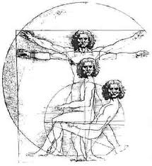
Riesgos Ergonómicos del Trabajo

Slide 2
Ergonomía
Ergos (trabajo) y nomos (leyes): Ley del trabajo
Disciplina que estudia la relación entre el entorno de trabajo (lugar de trabajo), y quienes realizan el trabajo (los trabajadores).
Utiliza otras ciencias como la medicina el trabajo, la fisiología, sociología, psicología y antropometría.
Objetivo: adaptación de las condiciones de trabajo a las características fisiológicas y psicológicas del ser humano.

Slide 3
“Ciencia que tiene por objeto promover y mantener el más alto grado de bienestar físico, psíquico y social de los trabajadores en todas las profesiones; prevenir todo daño a su salud causando por las condiciones de trabajo; protegerlos contra los riesgos derivados de la presencia de agentes perjudiciales a su salud; colocar y mantener al trabajador en un empleo conveniente a sus aptitudes fisiológicas y psicológicas; en suma, adaptar el trabajo al hombre y cada hombre a su labor"

Slide 4
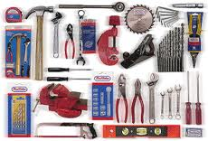
TRABAJADORES
* Aptitudes
* Físicas
* Psicológicas
TECNOLOGÍA
* Herramientas
* Maquinaria y Equipos
* Organización
TRABAJO
* Carga Física
* Carga Psicológica
* Ambiente
ERGONOMÍA

Slide 5
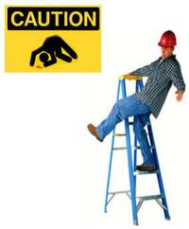
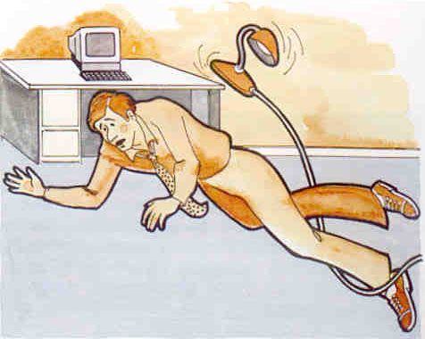
Riesgo Ergonómico
La probabilidad de sufrir un evento adverso e indeseado (accidente o enfermedad) en el trabajo, condicionado por ciertos “factores de riesgo ergonómicos”.

Slide 6
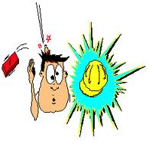
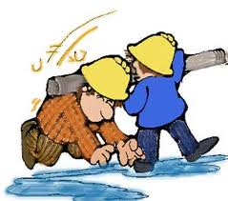
Factores de Riesgo Ergonómico
Conjunto de atributos de la tarea o del puesto, que inciden en aumentar la probabilidad de que un sujeto, expuesto a ellos, desarrolle una lesión en su trabajo.

Slide 7
Factores de Riesgo Ergonómicos
Factores de riesgo mecánicos
Factores de riesgo físicos
Factores de riesgo químico
Factores de riesgo biológico
Factores de riesgo por incompatibilidades ergonómicas
Factores de riesgo psico-sociales

Slide 8
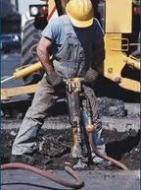
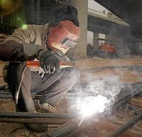
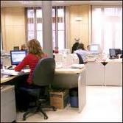
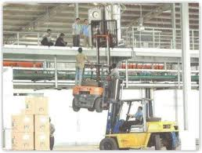
Factores de riesgo mecánico
Herramientas
Equipos y maquinarias
Unidades móviles
Salientes agudas, rebabas, piezas móviles, que puedan causar rasgaduras, cortes o aprisionamiento de las extremidades o alguna otra parte del cuerpo del usuario.

Slide 9
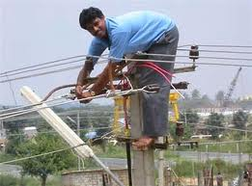
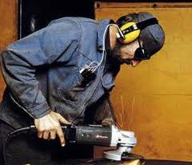
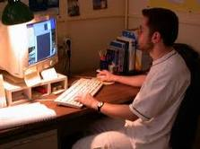
Factores de riesgo físico
Temperatura
Iluminación
Ventilación
Ruido
Vibraciones
Electricidad
Radiaciones

Slide 10
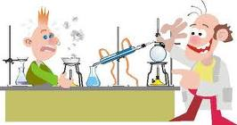
Factores de riesgo químicos
Sólidos
Líquidos
Gases
Factores de riesgo biológico
Virus
Bacterias
Hongos
Parásitos

Slide 11
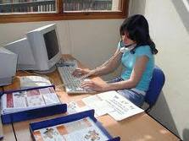
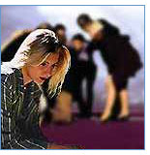
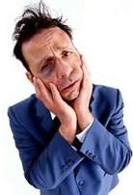
Factores de riesgo por incompatibilidad ergonómica
Sobrecarga física y mental
Malas posturas
Trabajos o actividades repetitivas
Factores de riesgo psico-sociales
Monotonía
Aislamiento

Slide 12
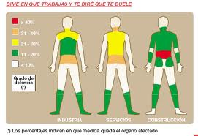
Lesiones especialmente afectan al sistema músculo-esquelético.
Son uno de los problemas de salud laboral más extendidos.

Slide 13
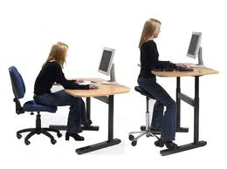
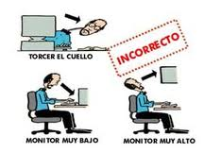
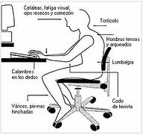
Cefaleas, fatiga visual, ojos rojos y secos
Tortícolis
Hombros tensos y arqueados
Lumbalgia
Calambres en los dedos
Codo de tenista
Várices, edema de miembros inferiores

Slide 14
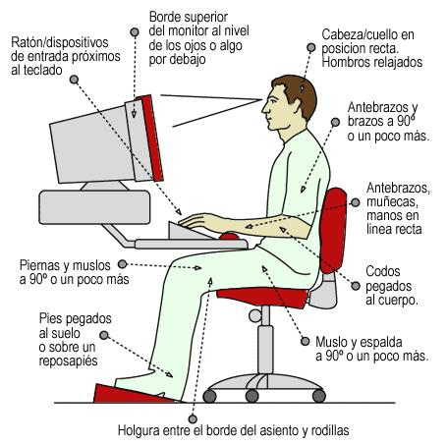

Slide 15
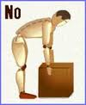
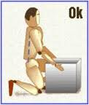
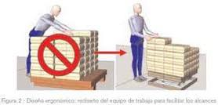
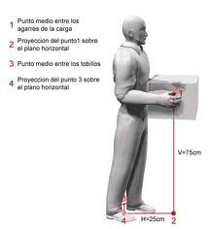
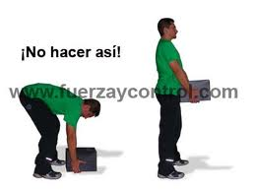
Realización de movimientos rápidos y de forma repetida.
Mantenimiento de una postura.
Realización de esfuerzos bruscos con un determinado grupo muscular.
Manipulación manual de cargas.

Slide 16
Zona corporal | Riesgos de trabajo | Lesiones
Espalda | Manipulación de cargas Posición mantenida Traslado de cargas | Hernia de disco Lumbalgias Dolor muscular Espasmos musculares
Cuello | Flexión o extensión constante mirando al plano de trabajo | Dolor Espasmo muscular
Hombros | Trasladar/manipular cargas Posición mantenida de brazos | Tendinitis Bursitis
Codo | Trabajos repetitivos de rotación de manos o de flexión/extensión de la muñeca Sujeción de objetos | Codo de tenista (Epicondilitis)
Manos | Giro o flexión repetida de muñecas Presión manual Manipulación de cargas | Síndrome del túnel carpiano Tendinitis Entumecimiento
Extremidades inferiores | Posición sentada constante De pie constantemente Mal diseño de sillas | Dolor lumbar Várices Entumecimiento

Slide 17
Medidas Preventivas
Principio fundamental: ajustar el trabajo a las personas y no a la inversa.
Diseño de los puestos de trabajo: mejorar los espacios o lugares de trabajo, los métodos o las herramientas y maquinaria utilizadas en la realización del mismo.
Cambios en la organización del trabajo: Ritmos de trabajo, descansos y pausas, supervisión e instrucciones, trabajo en equipo, sistemas de rotación, cambios en la secuencia de realización de las operaciones, etc., pueden reducir tanto la carga física como psíquica.

Slide 18
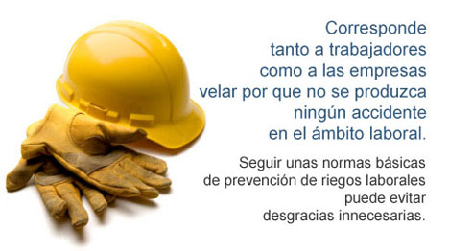
Información sobre los riesgos y la formación de los trabajadores sobre la forma correcta de realizar las tareas.

